Slide 1




Итоги социально – экономического развития Крапивинского муниципального округа
за 2023 год

Slide 2


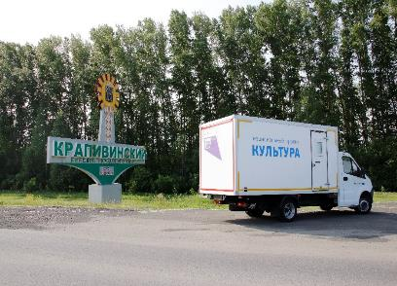
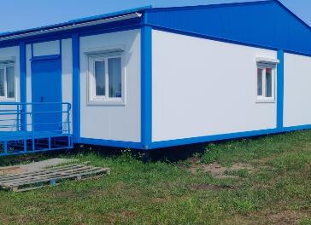
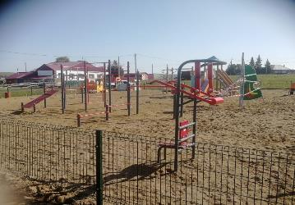
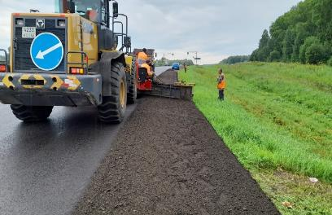
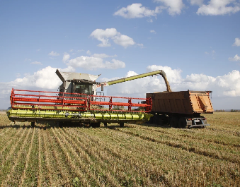
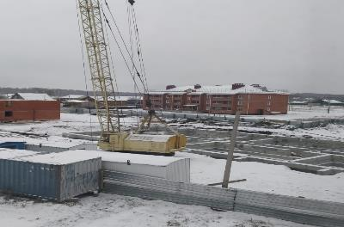
итоги 2023 года
Здравоохранение
Культура
Спорт
Дорожное хозяйство
Сельское хозяйство
Строительство

Slide 3
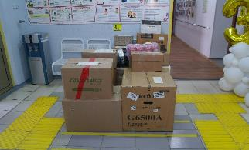
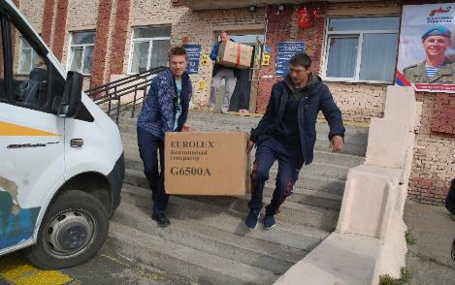
Участники СВО:
106 - участников боевых действий
76 – контрактников
Дети:
16 – бесплатное питание в школе
22 – бесплатный детский сад
43 – бесплатное дополнительное образование
8 – оздоровление в «Сибирской сказке»
Семьи участников СВО:
195 – на патронаже
157 – материальная помощь
7 – надомное обслуживание
77 – установлены АДПИ
68 – установлены ДУГИ
86 – получили уголь

Slide 4
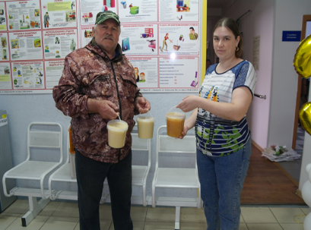
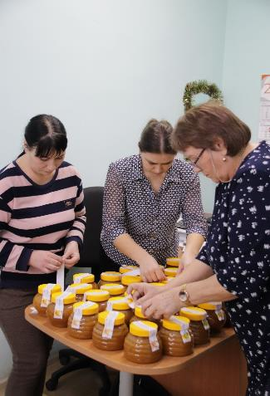
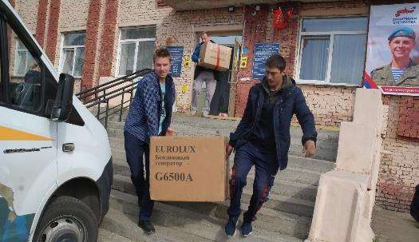
Гуманитарная помощь:
более 3,2 млн руб

Slide 5
Сельское хозяйство
30 единиц техники
4 зерносушильных комплекса
8 зерноскладов

Slide 6
Сельское хозяйство
Государственная поддержка – 100,4млн руб:
поддержка животноводства – 9,8 млн руб
увеличение объемов молока – 9,2 млн руб
племенное животноводство – 10,4 млн руб
элитное семеноводство – 339 тыс руб
реализация зерновых культур – 39,5 млн руб
увеличение производства масличных культур – 1,8 млн руб
увеличение производства овощных культур – 6,6 млн руб
агростартап – 4,5 млн руб
агропрогресс – 10,002 млн руб
агротехнологические работы – 3,8 млн руб
сельскохозяйственное страхование – 2,8 млн руб
восстановление неиспользуемых земель – 1,7 млн руб

Slide 7
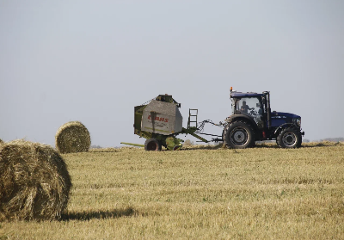
Сельское хозяйство
ООО «Плотниковское» - 31,9 ц/га
ООО «Банновское» - 28,3ц/га
ООО «Златозара» - 23,4ц/га
ИП Тупицин А.Н. – 31,3ц/га

Slide 8
Сельское хозяйство
Картофель:
ООО «Златозара» - 310 ц/га
ИП Младенов А.В. – 220 ц/га
ООО «Хутор» - 130,4 ц/га
Технические культуры:
ИП Тупицин А.Н. - 26,1 ц/га
ИП Степаненко А.П. – 25,5 ц/га
ООО «Златозара» - 25,3 ц/га
ООО «Плотниковское» - 22,1 ц/га

Slide 9
Сельское хозяйство
Агрохолдинг «Кузбасский»

Slide 10
Сельское хозяйство
Формирование земельных участков из невостребованных долей, право собственности на которые было зарегистрировано:
1312 земельных участков общей площадью 14107,6 га
Земли сельскохозяйственного назначения представлены сельскохозяйственным организациям
в 2023 году 2000 га земель введены в оборот
с 2021 года 10723 га земель введено

Slide 11
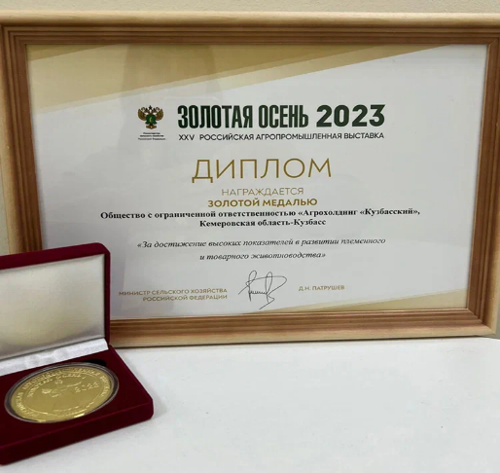
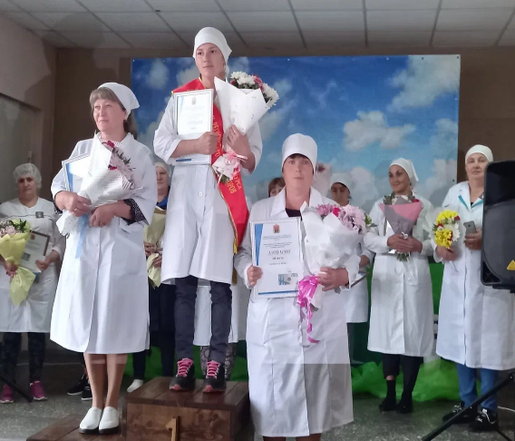
Сельское хозяйство
Щетинина О.А..
Малашкина О.В.
ООО «Агрохолдинг «Кузбасский»
Пономарева Е.Н.

Slide 12
Промышленность
Структура отгруженной продукции видам деятельности:
добыча полезных ископаемых – 53,2%
обрабатывающие производства – 30,1%
обеспечение электрической энергией, газом и паром – 13%
водоснабжение; водоотведение, организация сбора и утилизации отходов – 3,7%

Slide 13

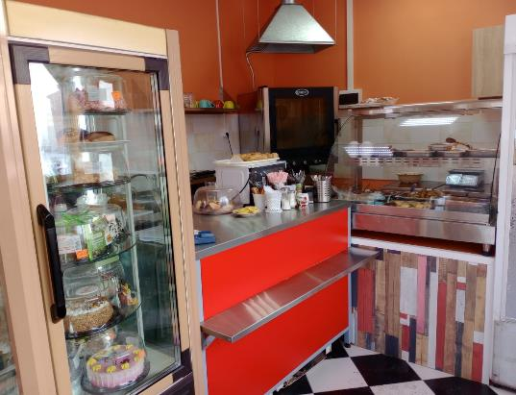
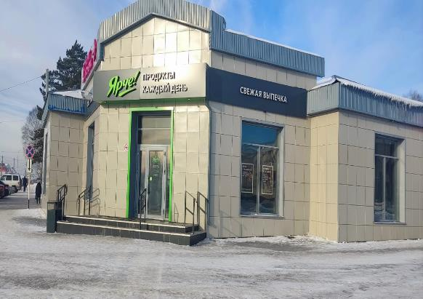
Малое и среднее предпринимательство
312 субъектов МСП
76 - самозанятые
15 – вновь зарегистрированных
216 – новых рабочих мест
пгт. Зеленогорский

Slide 14
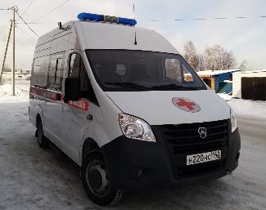
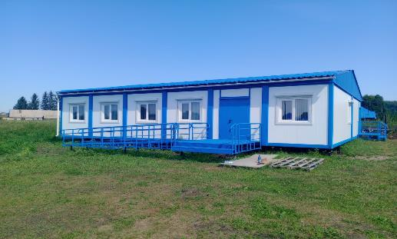
Здравоохранение
Обновление материально – технической базы:
автомобиль УАЗ
автомобиль скорой медицинской помощи
автоматизированы 20 рабочих мест
медицинское оборудование
Автомобиль СМП
Построено модульное здание врачебной амбулатории в селе Борисово
Построено модульное здание фельдшерско - акушерского пункта в поселке Красные Ключи
Диспансеризация выполнена 100%
Модульная ВА в селе Борисово

Slide 15
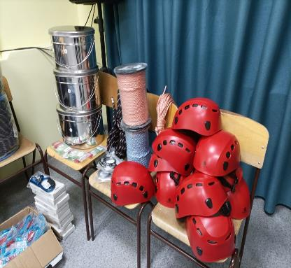
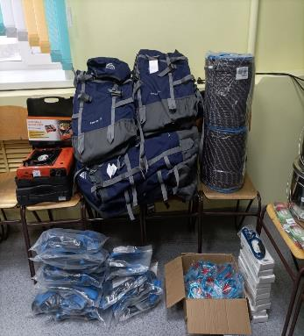
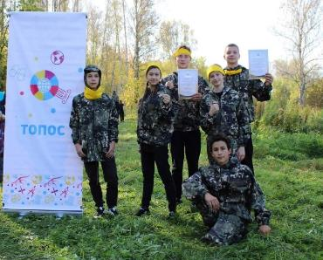
Образование
«Успех каждого ребенка»
Крапивинский дом детского творчества

Slide 16

Образование
«Навигаторы детства»:
Крапивинская СОШ
Зеленогорская СОШ
Перехляйская ООШ
Барачатская ООШ
Патриотическое воспитание :
РДДМ «Движение первых»
«ЮнАрмия»
«Орлята России»
Волонтерское движение

Slide 17
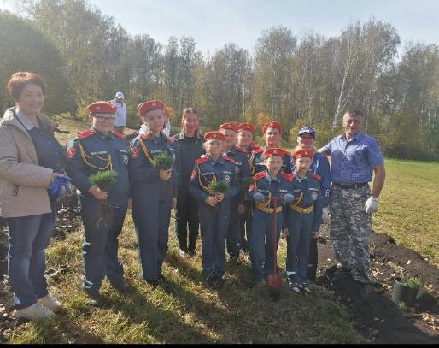
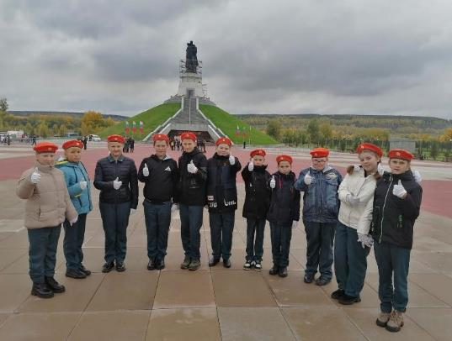
Образование
Кадетский класс
Борисовская школа

Slide 18
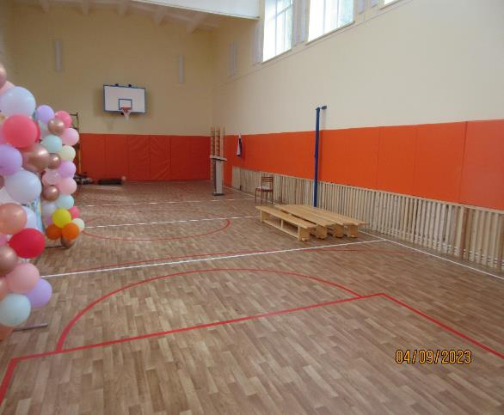
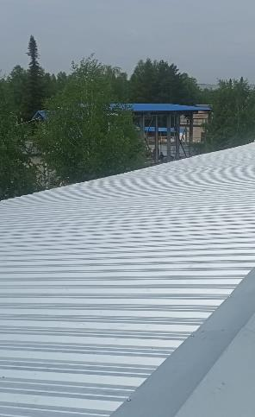
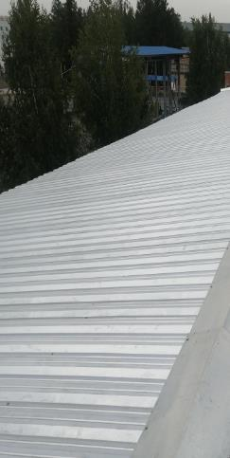
Образование
Ремонт по программе «Модернизация объектов социальной сферы и жилого фонда КМО»
Спортивный зал в Тарадановской школе
Кровля здания дома детского творчества

Slide 19
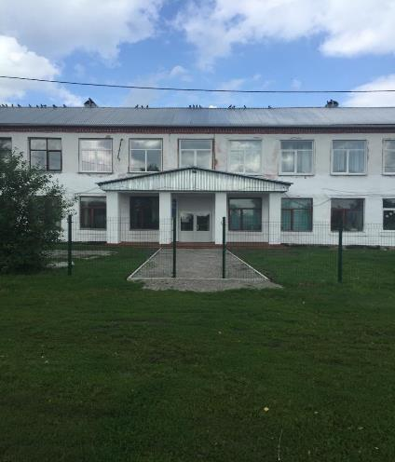
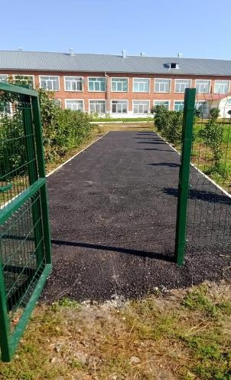
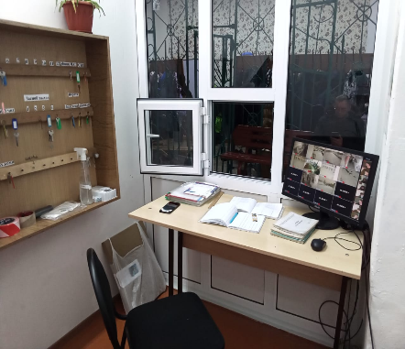
Образование
«Кузбасс – твоя инициатива»
Пост охраны в Зеленовской школе
Банновская школа (ограждение)
Зеленовская школа (ограждение)

Slide 20
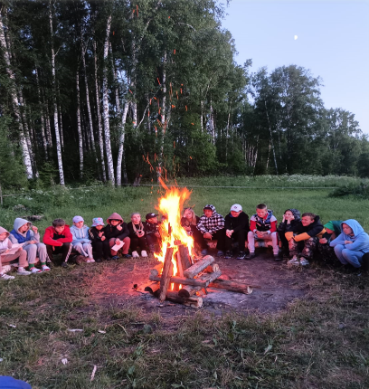
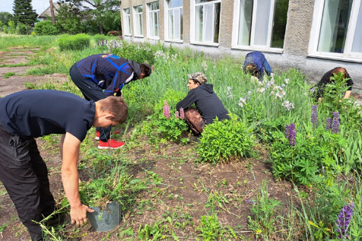
Образование
Летняя оздоровительная кампания:
функционировало 18 организаций
отдохнуло 1370 детей
ЕГЭ сдали все выпускники
Лагерь палаточного типа
Лагерь труда и отдыха

Slide 21

Социальная поддержка населения
количество граждан, пользующихся льготами - 6938, в том числе:
федеральные льготники – 1993 чел
региональные льготники – 4945 чел
муниципальная пенсия – 56 чел

Slide 22
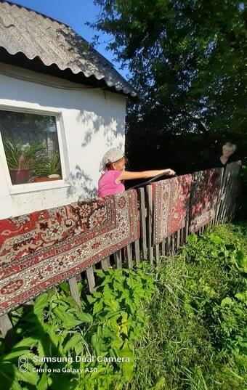
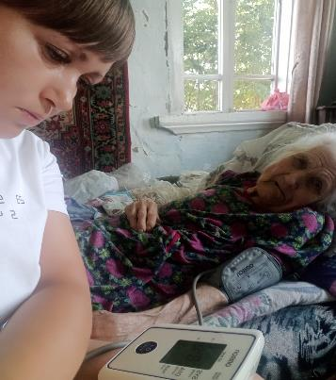
Социальная поддержка населения
Система долговременного ухода:
служба помощников по уходу
35 сотрудников прошли обучение

Slide 23
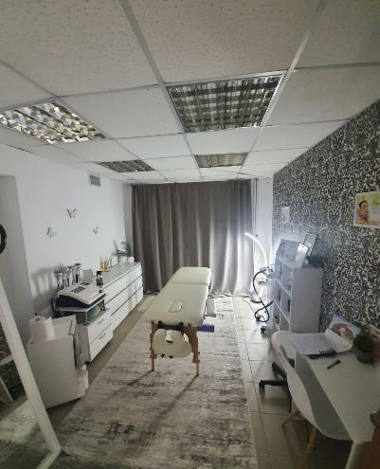
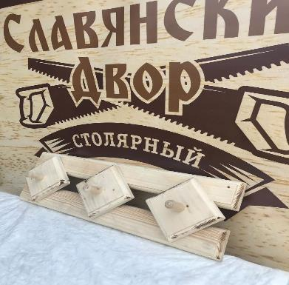
Социальная поддержка населения
поиск работы - 36
деятельность ИП - 33
ведение ЛПХ - 49
иные мероприятия - 17
135 контрактов:
Массажный салон
Столярный цех

Slide 24
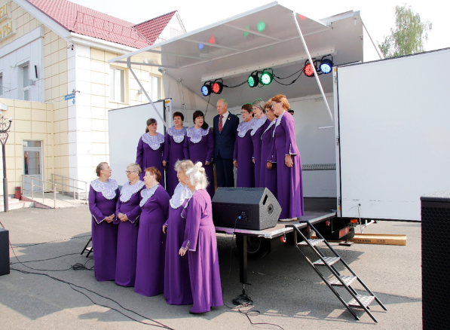
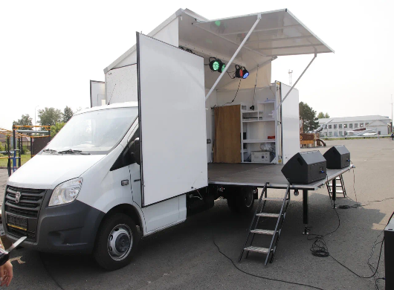
Культура
Приобретение многофункционального передвижного культурного центра (автоклуб)
Стало

Slide 25
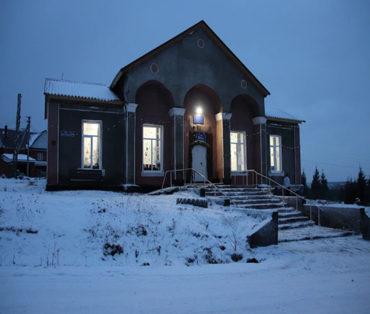
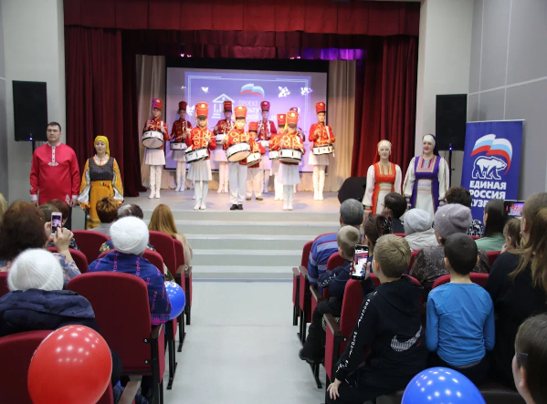
Культура
Сельский дом культуры
Ремонт кровли
поселок Перехляй

Slide 26
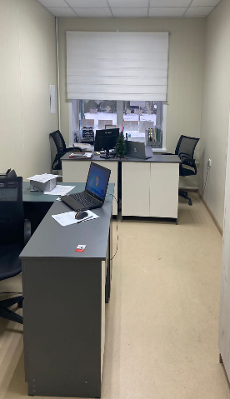
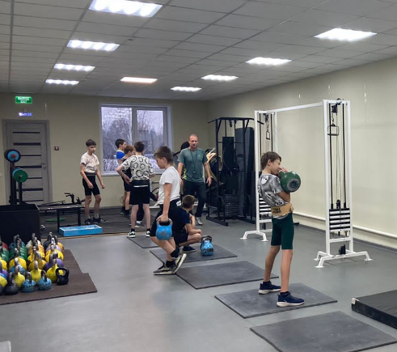
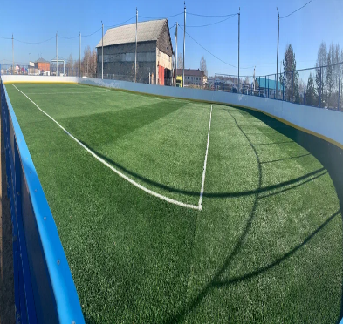
Культура
Спортивная школа
Хоккейная коробка
пгт Крапивинский

Slide 27
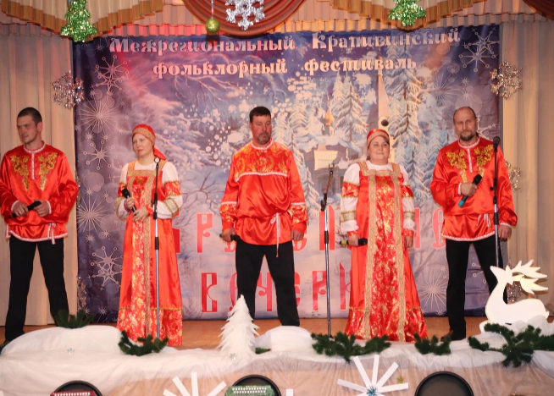
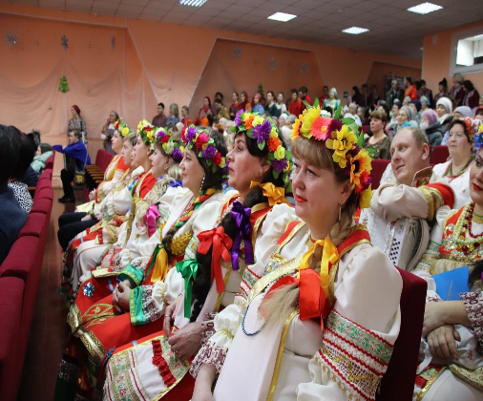
Культура
«Крещенские вечерки»
пгт Зеленогорский

Slide 28
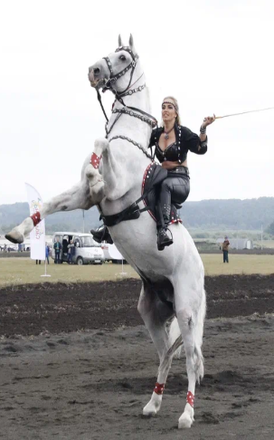
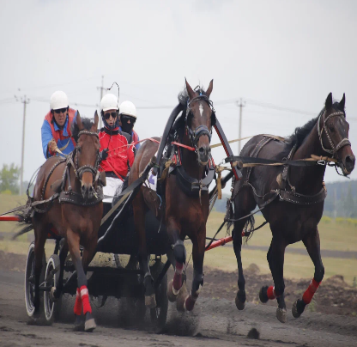
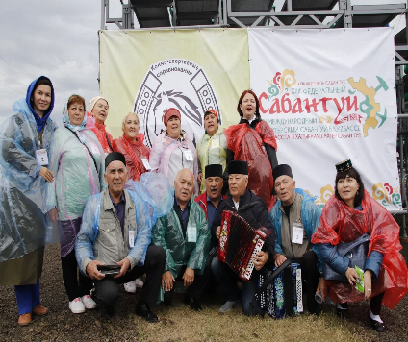
Культура
III Международный шахтерский Сабантуй
деревня Кабаново

Slide 29
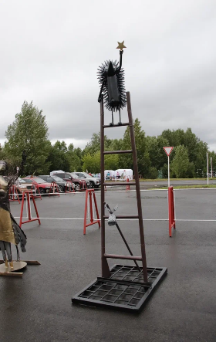
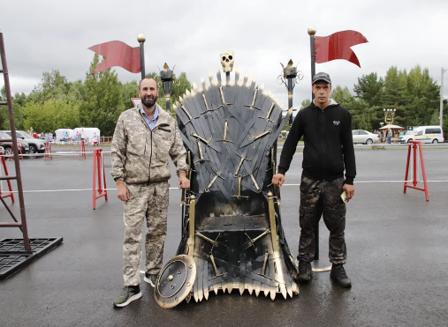
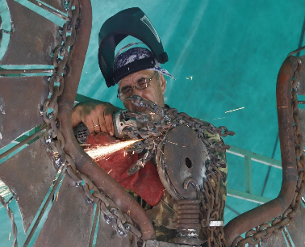

Культура
Туристическое событие «Железное кружево»
пгт Зеленогорский

Slide 30



Культура
Фестиваль «Истоки»
Рок-фестиваль «Колючая крапива»

Slide 31



Спорт
Доля граждан, систематически занимающихся физической культурой составила 62,1%

Slide 32

Молодежная политика
трудоустроено в летнее время 165 подростков
более 600 добровольцев
15 волонтерских отрядов
адресная помощь - более 1500 человек
участие в акциях, посвященных Дню Победы

Slide 33





Жилищно – коммунальное хозяйство
Подготовка к зиме:
освоено 83 млн руб
работает 30 котельная
отопительный сезон начат 15 сентября

Slide 34



Жилищно – коммунальное хозяйство
Теплоснабжение
Замена задвижек,
пгт. Зеленогорский

Slide 35



Жилищно – коммунальное хозяйство
Водоснабжение и водоотведение
Ремонт водопроводных сетей, пгт Зеленогорский

Slide 36



Жилищно – коммунальное хозяйство
Благоустройство дворовых территорий
Благоустройство общественных пространств
Дом № 83
«Жилье и городская среда»,
пгт Зеленогорский
пгт. Зеленогорский, д. 81
«Аллея Интернационалистов»
Центральная аллея

Slide 37



Жилищно – коммунальное хозяйство
«Сквер Победителей»
пгт. Зеленогорский, д. 81
пгт Крапивинский

Slide 38


Жилье
Жилищные условия улучшили 29 человек
пгт Крапивинский, улица Мостовая

Slide 39


Качество дорог
Текущий ремонт асфальтобетонного покрытия
в пгт Крапивинский
улица Заречная
улица Рекордная

Slide 40


Качество дорог
«Безопасность дорожного движения»
в пгт Крапивинский
ул. Ломоносова
Пешеходный переход и знаки по
улице Советская
Устройство тротуара и ограждения по
улице Мостовая

Slide 41


Качество дорог
Ремонт дорог по национальному проекту «Безопасные
и качественные дороги»
Дорога Крапивино - Панфилово
Мост через р Большая Кедровка

Slide 42



Качество дорог
Отсыпка дорог
п Зеленовский
п Перехляй

Slide 43


Инициативное бюджетирование
благоустройство 5 мест захоронения
капитальный ремонт фасада СДК
капитальный ремонт кровли и оконных блоков
благоустройство территорий двух общеобразовательных школ
благоустройство детской площадки
благоустройство спортивной площадки
Благоустройство места захоронения в пгт Зеленогорский

Slide 44


Инициативное бюджетирование
Тарадановский СДК
Детская площадка в с Борисово

Slide 45

Демографические показатели
Численность населения на 01.01.2023 – 21743 человека
родилось 198 малышей
умерло 329 человек
миграционный прирост - 30 человек
заключено 148 браков
оформлено 78 разводов
Численность населения на 01.01.2024 – 21642 человека

Slide 46
Уровень жизни населения

Slide 47
Планы на 2024 год
производство сельхозпродукции достичь уровня 2022 года;
введение в оборот 2000 га брошенных земель
модернизация коммунальной инфраструктуры
строительство и капитальный ремонт объектов социальной сферы
обеспечение граждан доступным и комфортным жильем
ремонт дорог и благоустройство территорий
участие в проекте «Твой Кузбасс – твоя инициатива»
участие в национальных проектах
участие в президентских грантах
развитие спортивной и туристической инфраструктуры

Slide 48



Спасибо за внимание!

